Slide 1
Hva forteller Ungdata oss om ungdom og rus?

Slide 2
Denne presentasjonen inneholder eksempler på resultater fra Ungdata. Ungdata er lokale barne- og ungdomsundersøkelser der skoleelever over hele landet svarer på spørsmål om hvordan de har det, og hva de driver med på fritiden.
Resultatene som vises er både på nasjonalt, regionalt og lokalt nivå. Dette er kun eksempler, og de lokale resultatene kan tilpasses den enkelte kommune. Presentasjonen kan gjerne kortes ned eller suppleres!

Slide 3

Alkohol
Foto: Unsplash

Slide 4
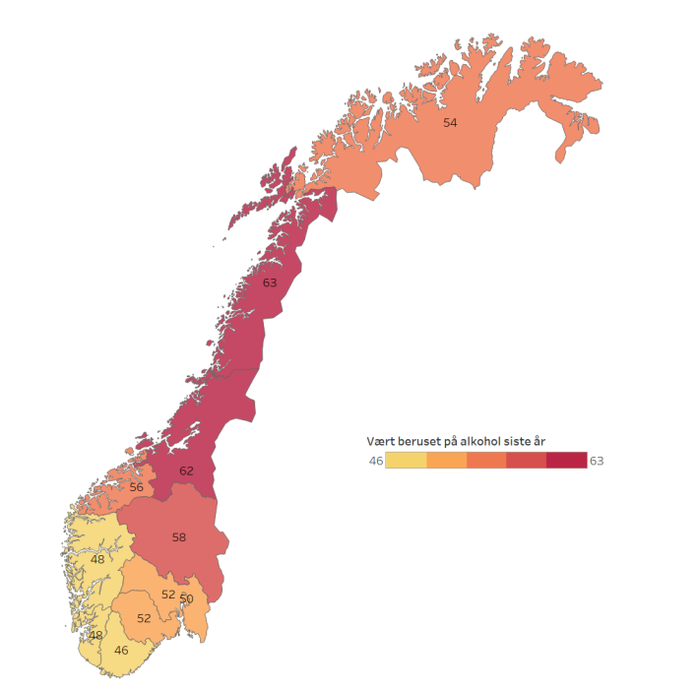
Nasjonale tall: Prosentandel ungdommer (16-18 år) som har vært beruset på alkohol minst én gang det siste året
Kilde: Ungdata 2022. Nasjonale tall for elever på videregående skole. Upublisert

Slide 5
Nasjonale tall: Prosentandel ungdommer som har vært beruset i løpet av det siste halvåret. Jenter og gutter på ulike klassetrinn.
Kilde: Bakken (2022). Ungdata 2022. Nasjonale resultater. NOVA-rapport 5/22

Slide 6
Hvordan ser det ut hos oss? Prosentandel ungdommer som drikker alkohol én gang i måneden eller oftere (8. trinn - Vg3)
13-17 %
Tinn
20 %
18-22 %
Vinje
21 %
23-27 %
Hjartdal
20 %
Notodden
16 %
Seljord
22 %
Holmestrand
17 %
Tokke
25 %
Midt-Telemark
17 %
Kviteseid
20 %
Horten
20 %
Nome
19 %
Siljan
18 %
Tønsberg
17 %
Fyresdal
23 %
Skien
16 %
Drangedal
26 %
Sandefjord
17 %
Porsgrunn
15 %
Færder
23 %
Nissedal
17 %
Larvik
16 %
Bamble
14 %
Kragerø
19 %
Kilde: Aase, K.N, m.fl (2021). Ung i Vestfold og Telemark 2021.

Slide 7
Nasjonale tall: Prosentandel som får lov til å drikke alkohol av foreldrene sine. Blant gutter og jenter på ulike klassetrinn.
Kilde: Bakken (2022). Ungdata 2022. Nasjonale resultater. NOVA-rapport 5/22

Slide 8
Nasjonale tall: Andel som har opplevd å bli presset til samleie eller andre seksuelle handlinger. Etter hvor mange ganger de har drukket seg beruset siste år.
Kilde: Ungdata 2022. Nasjonale tall for elever på videregående skole. Upublisert.

Slide 9
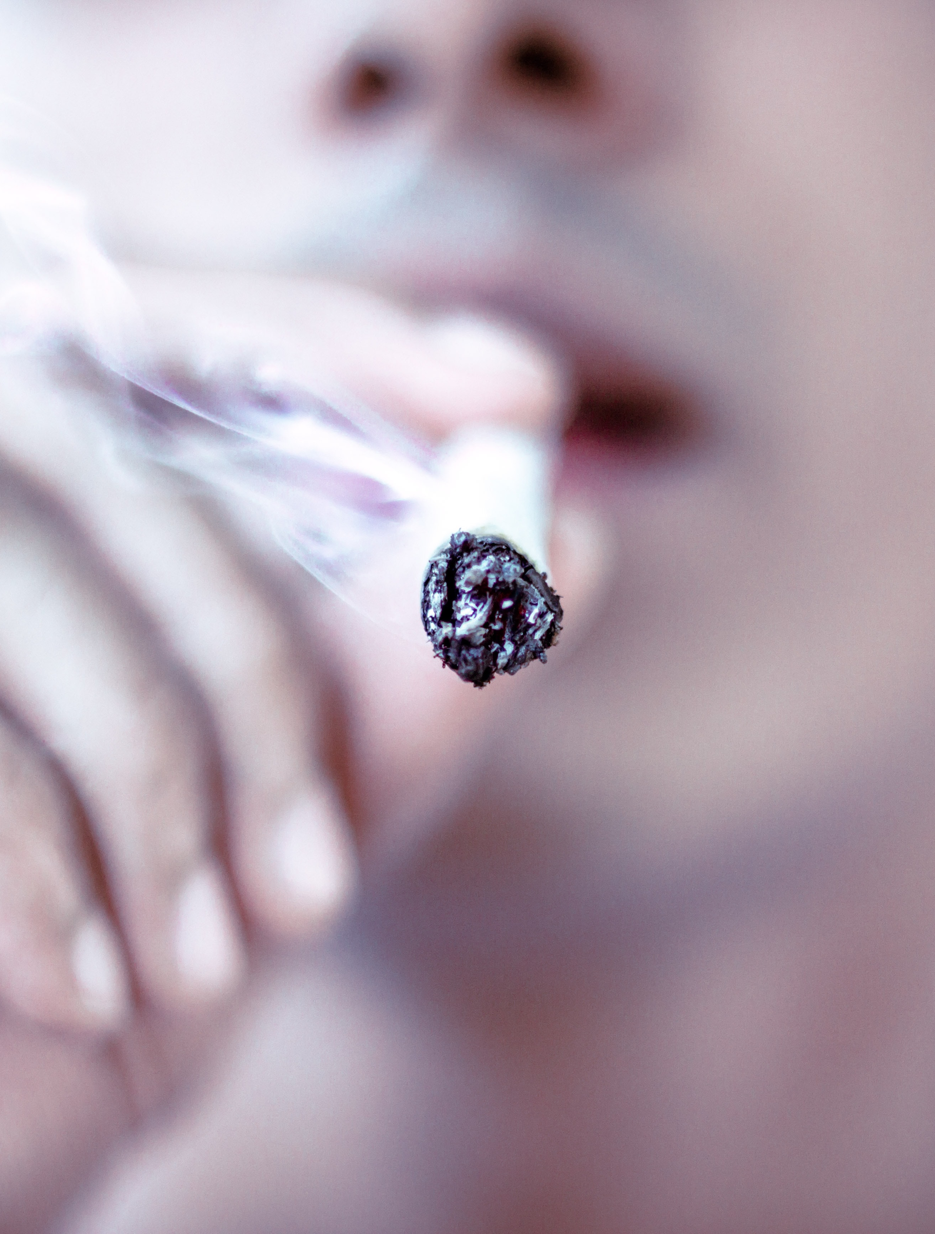
Cannabis og andre narkotiske stoffer
Foto: Unsplash

Slide 10
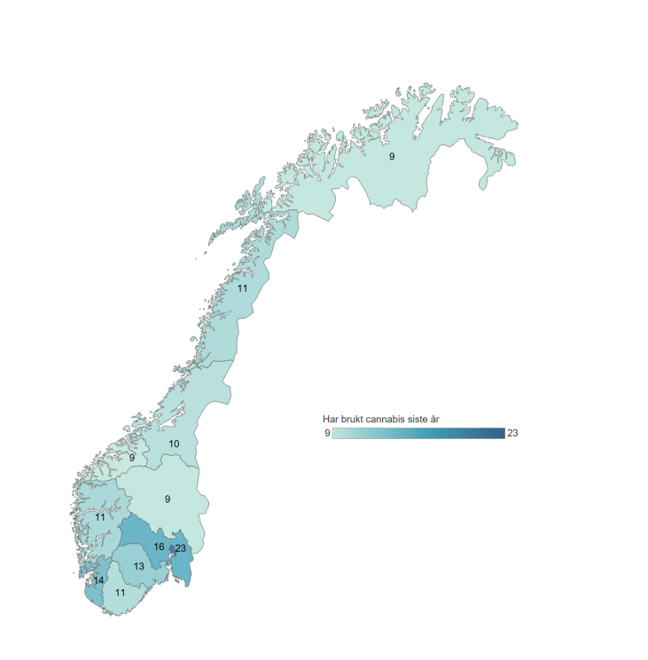
Nasjonale tall: Prosentandel ungdommer (16-18 år) som har brukt cannabis minst én gang siste året
Kilde: Ungdata 2022. Nasjonale tall for elever på videregående skole. Upublisert

Slide 11
Nasjonale tall: Prosentandel som har prøvd cannabis minst én gang i løpet av det siste året. Blant gutter og jenter på ulike klassetrinn.
Kilde: Bakken (2022). Ungdata 2022. Nasjonale resultater. NOVA-rapport 5/22

Slide 12
Hvordan ser det ut hos oss? Prosentandel ungdommer i hver kommune som har prøvd cannabis minst én gang det siste året (8. trinn – Vg3)
2-5 %
Tinn
2 %
6-9 %
Vinje
4 %
10-13 %
Hjartdal
4 %
Notodden
5 %
Seljord
2 %
Holmestrand
8 %
Tokke
3 %
Midt-Telemark
5 %
Kviteseid
2 %
Horten
13 %
Nome
5 %
Siljan
6 %
Tønsberg
8 %
Fyresdal
4 %
Skien
8 %
Drangedal
9 %
Sandefjord
9 %
Porsgrunn
7 %
Færder
13 %
Nissedal
7 %
Larvik
7 %
Bamble
3 %
Kilde: Aase, K.N, m.fl (2021). Ung i Vestfold og Telemark 2021.
Kragerø
6 %

Slide 13
Hvordan ser det ut hos oss? Prosentandel elever på videregående som har prøvd cannabis minst én gang det siste året
Kilde: Ungdata 2021. Tall for Vestfold og Telemark. Upublisert.

Slide 14
Nasjonale tall: Andel som har blitt tilbudt cannabis minst én gang i løpet av det siste året. Blant gutter og jenter på ulike klassetrinn.
Kilde: Ungdata 2022. Nasjonale tall. Upublisert.

Slide 15
Nasjonale tall: Prosentandel ungdommer som har prøvd «andre narkotiske stoffer» minst én gang det siste året. Blant gutter og jenter på ulike klassetrinn
Kilde: Ungdata 2022. Nasjonale tall. Upublisert.

Slide 16
Hvor farlig tror du det er for helsa di å bruke følgende?
Prosentandel som svarer «veldig» eller «ganske» helsefarlig. Grafen viser forskjeller mellom jenter og gutter (8. trinn-Vg3)
Kilde: Ungdata 2022. Nasjonale tall. Upublisert.
Notes:
OBS Vestfold-tall !

Slide 17
Hvor farlig tror du det er for helsa di å bruke følgende?
Grafen viser prosentandel på hvert klassetrinn som mener de ulike rusmidlene er helsefarlig.
Kilde: Ungdata 2022. Nasjonale tall. Upublisert.

